Slide 1
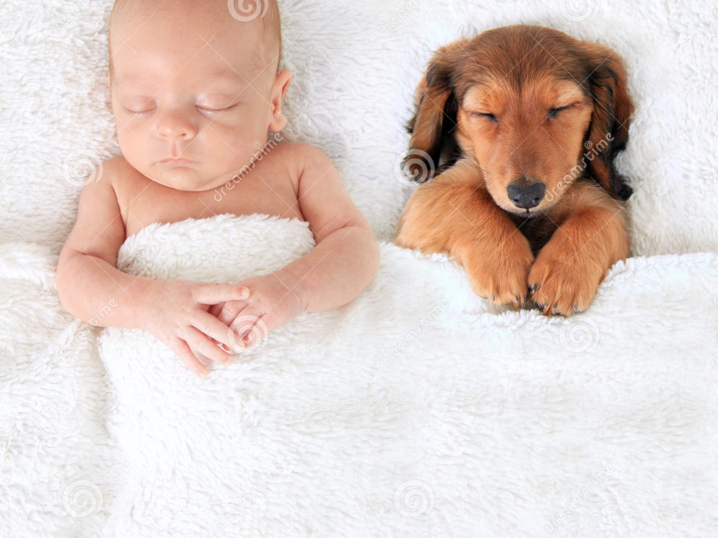
Ai que preguiça...
Pastoral Estudantil - APV
Pr. Gilson Cardoso
Notes:
www.4tons.com
Pr. Marcelo Augusto de Carvalho

Slide 2
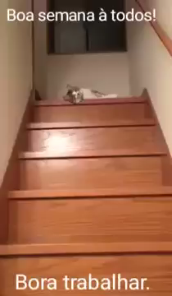
Vídeo O bicho preguiça comendo

Slide 3
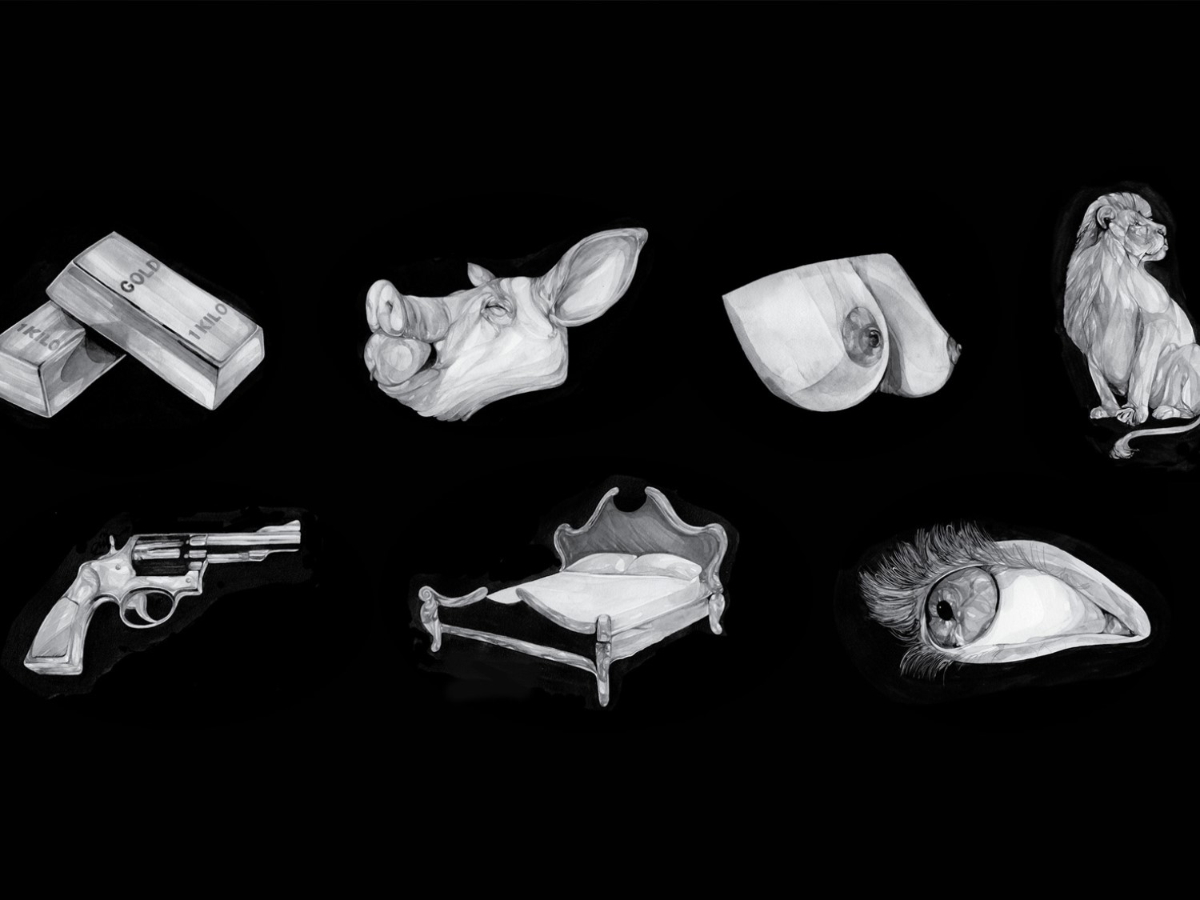
Dentre os 7 pecados capitais, lá está ela...
7. Preguiça: negligência ou falta de vontade para o trabalho ou atividades importantes.
Notes:
A preguiça nada mais é do que uma indisposição que uma pessoa tem de executar qualquer atividade que exija força física ou mental, ou seja, é uma aversão as tarefas dos universos tangíveis e não tangíveis existentes. Em outros termos, é ter dificuldades em realizar uma função, atuando de forma negligente e pausadamente por conta da indolência existente no ser que possui esse tipo de característica.

Slide 4
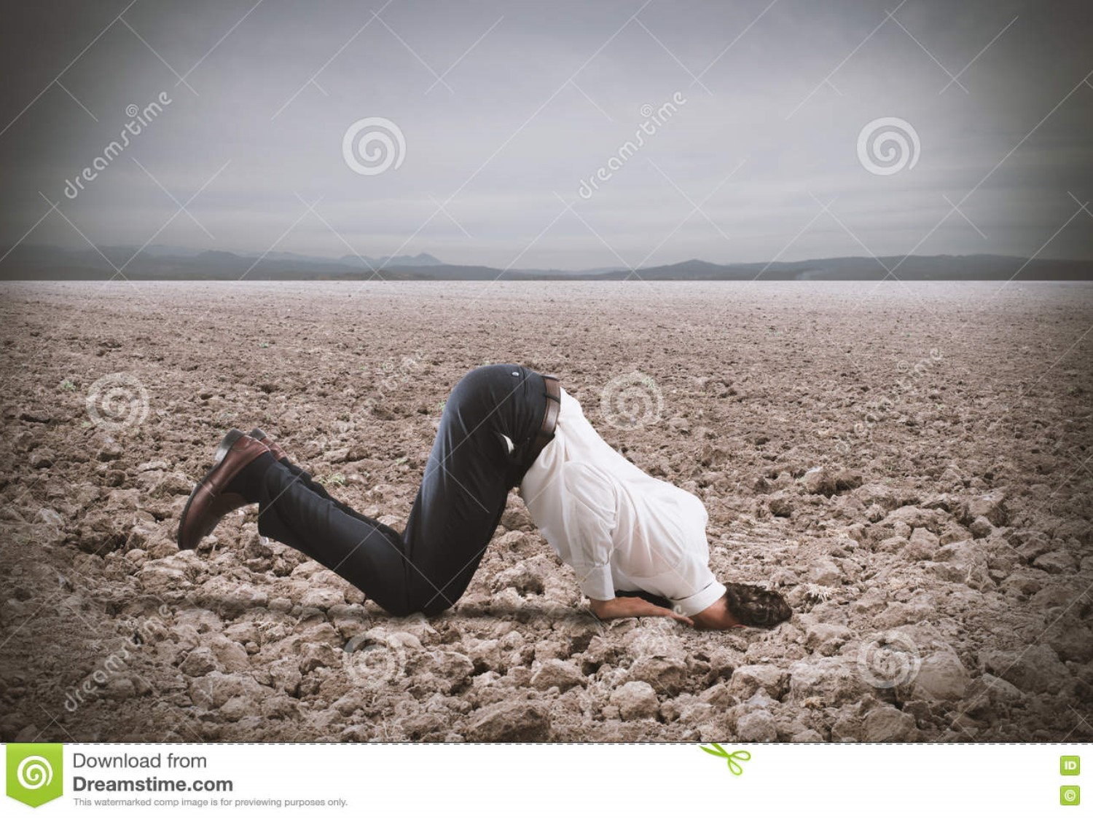
“Vencer a preguiça é a primeira coisa que o homem deve procurar, se quiser ser dono do seu destino.
Thomas Atkinson,
Notes:
A criatura que ostenta a ociosidade é sempre passível de desdém por parte dos outros, tendo em conta que ninguém aprecia pessoas apáticas e inativas, pois o que o mundo exige de nós é determinação, labor e, principalmente, disposição.

Slide 5

Quem pode bater no peito e dizer que não tem preguiça de algo?
Opa, eu também não!
Notes:
A criatura que ostenta a ociosidade é sempre passível de desdém por parte dos outros, tendo em conta que ninguém aprecia pessoas apáticas e inativas, pois o que o mundo exige de nós é determinação, labor e, principalmente, disposição.

Slide 6
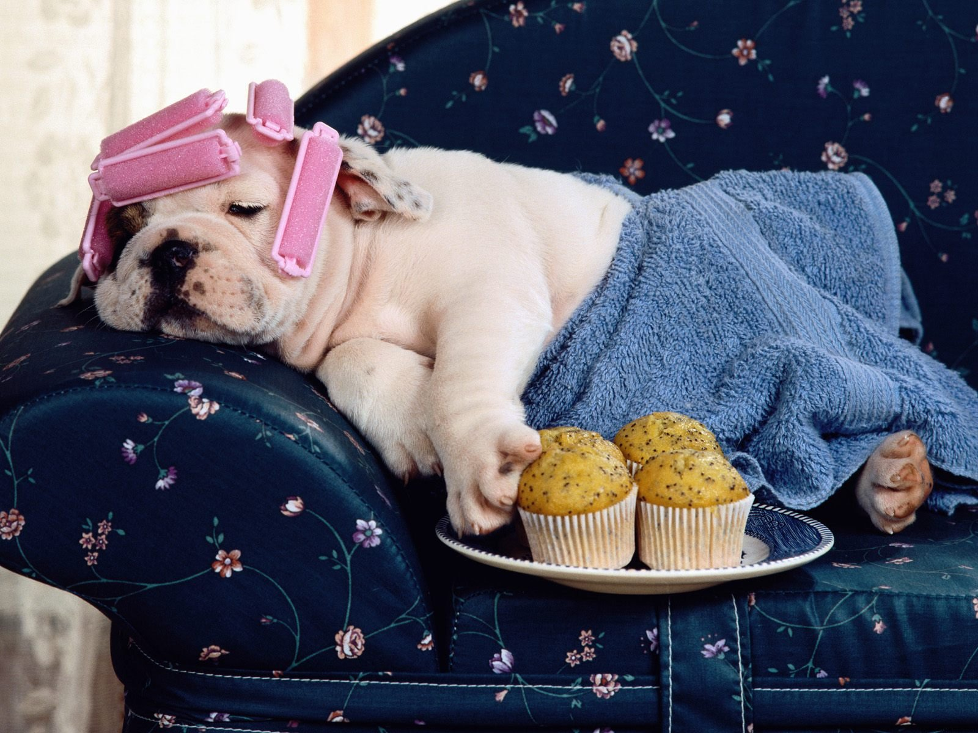
Tem gente que é tão preguiçoso, que até para comer tem preguiça.
Câmera escondida filmou alguns comendo...

Slide 7
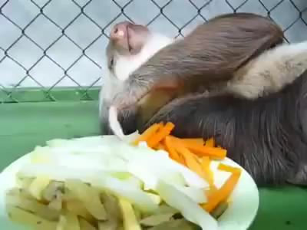
C

Slide 8
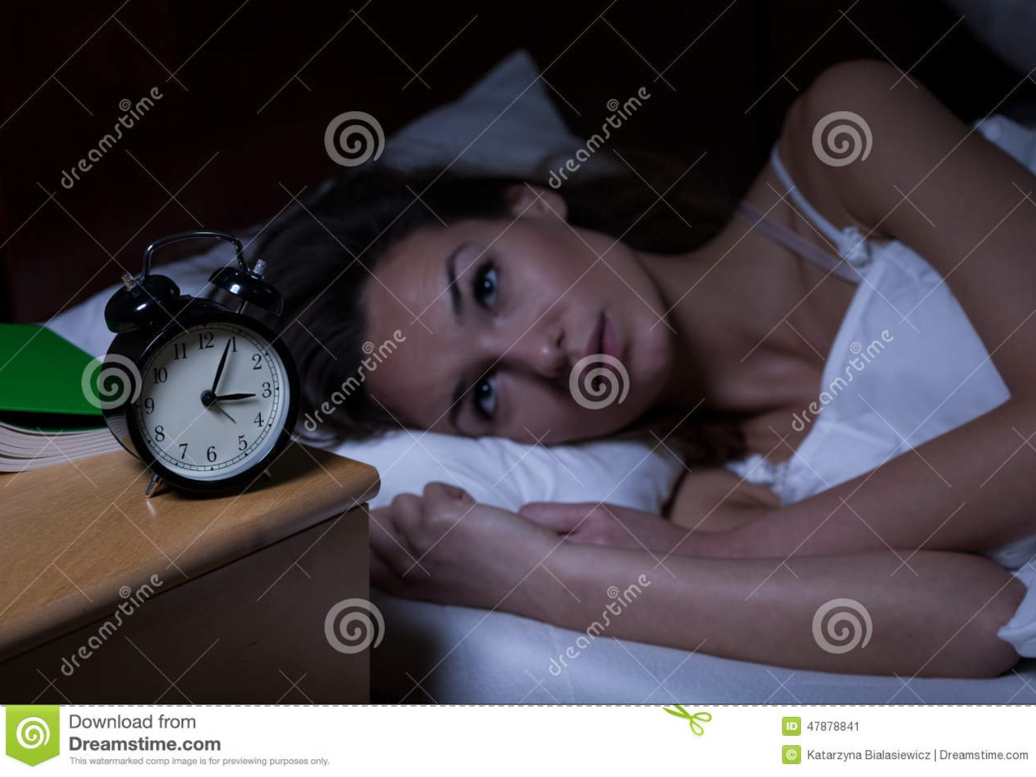
Provérbios 6 :9-11
Até quando você vai ficar deitado,
preguiçoso?
Quando se levantará de seu sono? Tirando uma soneca,

Slide 9
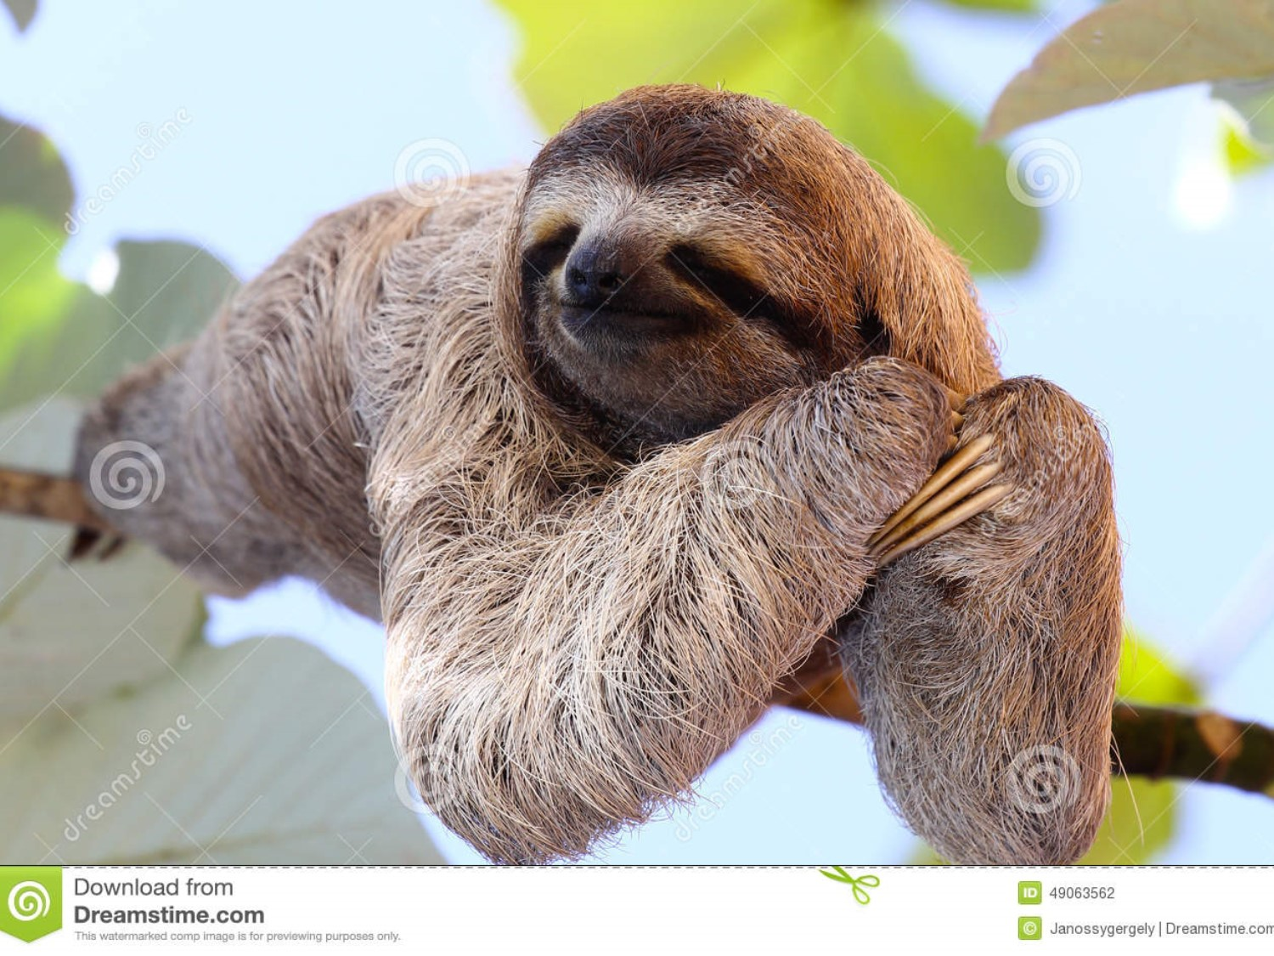
Provérbios 6 :9-11
cochilando um pouco,
cruzando um pouco os braços
para descansar, a sua pobreza o surpreenderá
como um assaltante,
Notes:
“O trabalho é ilimitado, sempre vamos encontrar coisas para fazer. Já nosso tempo é limitado”. Apesar de óbvio, o princípio enunciado por Christian Barbosa, especialista em gestão de tempo e produtividade e autor de “Você, Dona do Seu Tempo” (Editora Gente), entre outros, não parece ser levado muito à risca atualmente, quando todo mundo se queixa de falta de tempo, mas poucos fazem algo para gerenciá-lo melhor.

Slide 10
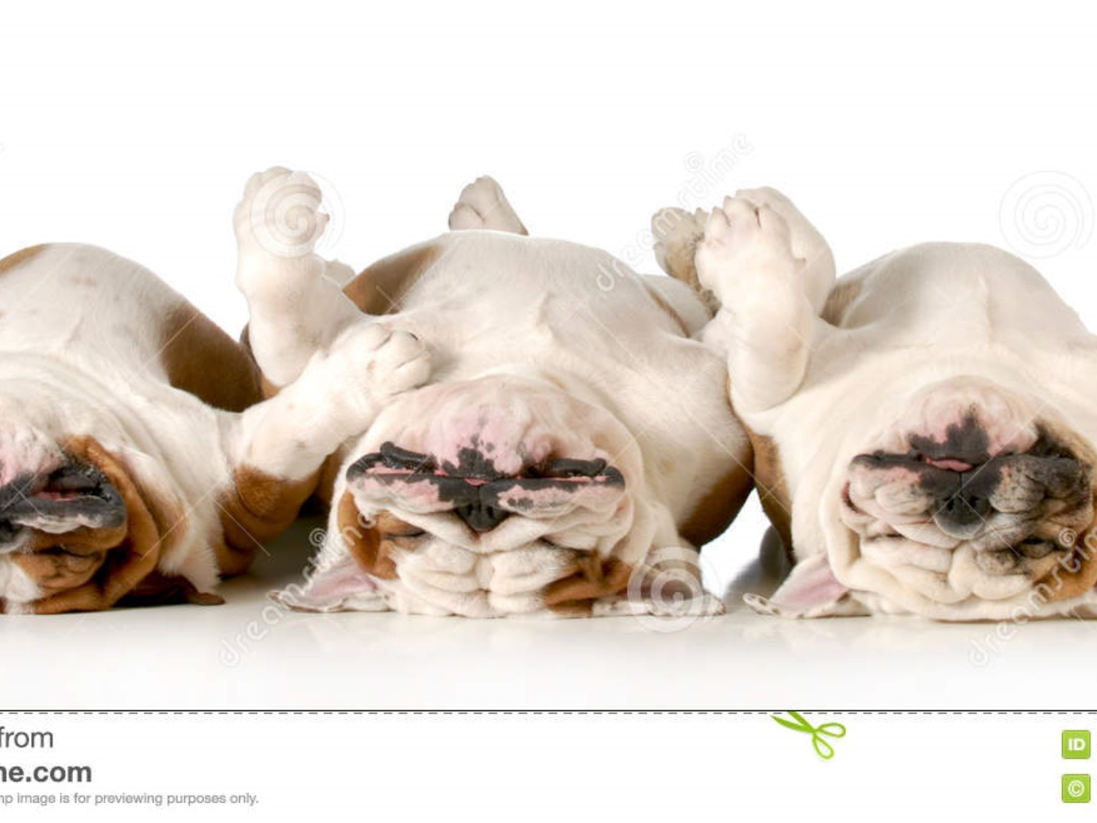
Provérbios 6 :9-11
e a sua necessidade sobrevirá
como um homem armado sobre você.
Provérbios 6:9-11
Notes:
“O trabalho é ilimitado, sempre vamos encontrar coisas para fazer. Já nosso tempo é limitado”. Apesar de óbvio, o princípio enunciado por Christian Barbosa, especialista em gestão de tempo e produtividade e autor de “Você, Dona do Seu Tempo” (Editora Gente), entre outros, não parece ser levado muito à risca atualmente, quando todo mundo se queixa de falta de tempo, mas poucos fazem algo para gerenciá-lo melhor.

Slide 11
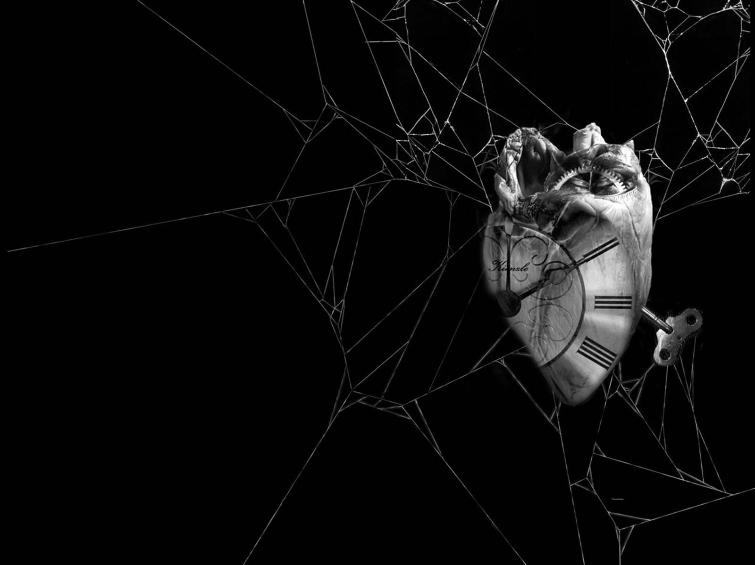
A preguiça é uma maldição
Notes:
“O trabalho é ilimitado, sempre vamos encontrar coisas para fazer. Já nosso tempo é limitado”. Apesar de óbvio, o princípio enunciado por Christian Barbosa, especialista em gestão de tempo e produtividade e autor de “Você, Dona do Seu Tempo” (Editora Gente), entre outros, não parece ser levado muito à risca atualmente, quando todo mundo se queixa de falta de tempo, mas poucos fazem algo para gerenciá-lo melhor.

Slide 12
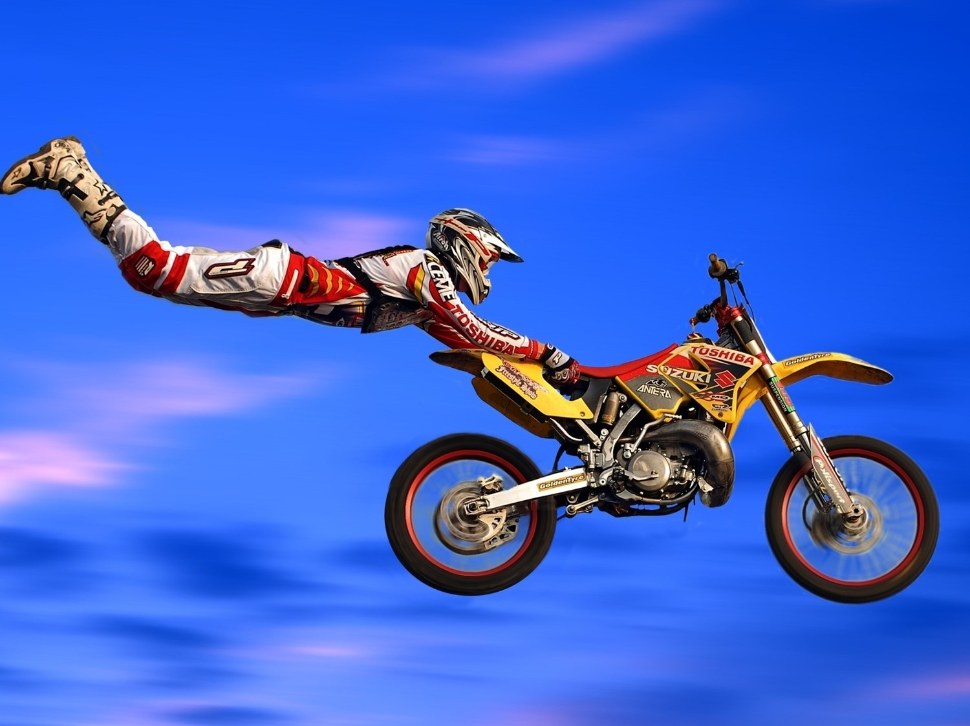
Seja um protagonista, faça as coisas acontecer, levante-se!
Notes:
“O trabalho é ilimitado, sempre vamos encontrar coisas para fazer. Já nosso tempo é limitado”. Apesar de óbvio, o princípio enunciado por Christian Barbosa, especialista em gestão de tempo e produtividade e autor de “Você, Dona do Seu Tempo” (Editora Gente), entre outros, não parece ser levado muito à risca atualmente, quando todo mundo se queixa de falta de tempo, mas poucos fazem algo para gerenciá-lo melhor.

Slide 13

Perder a sua vida na frente da TV
Dormir além das 8 horas
Perder seu tempo nas redes sociais
Não estudar, não realizar as atividades no prazo
Não praticar exercícios físicos
Não fazer as coisas acontecerem
Dar desculpas
Não investir em leitura
Dormir todos os dias fora da hora
TUDO ISTO É UMA MALDIÇÃO
Notes:
“O trabalho é ilimitado, sempre vamos encontrar coisas para fazer. Já nosso tempo é limitado”. Apesar de óbvio, o princípio enunciado por Christian Barbosa, especialista em gestão de tempo e produtividade e autor de “Você, Dona do Seu Tempo” (Editora Gente), entre outros, não parece ser levado muito à risca atualmente, quando todo mundo se queixa de falta de tempo, mas poucos fazem algo para gerenciá-lo melhor.

Slide 14
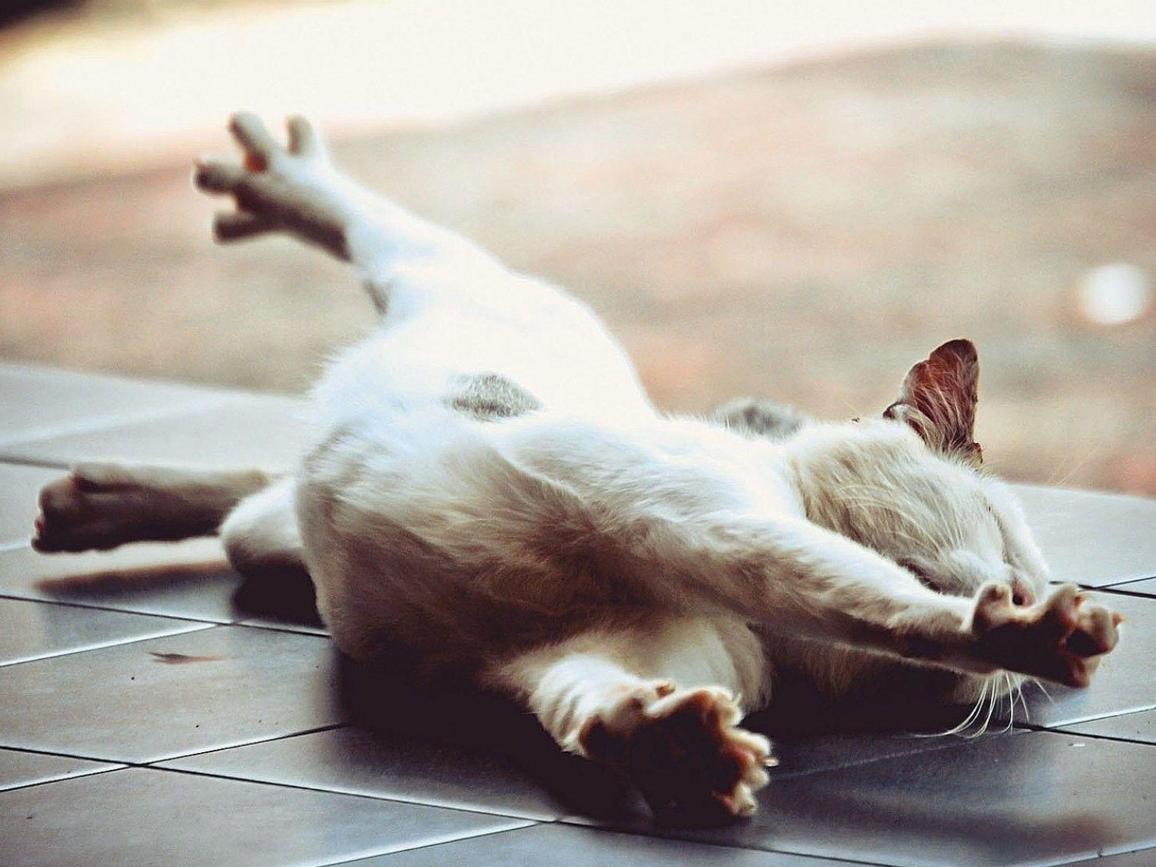
Até quando você aceitará isto para a sua vida?
Notes:
“O trabalho é ilimitado, sempre vamos encontrar coisas para fazer. Já nosso tempo é limitado”. Apesar de óbvio, o princípio enunciado por Christian Barbosa, especialista em gestão de tempo e produtividade e autor de “Você, Dona do Seu Tempo” (Editora Gente), entre outros, não parece ser levado muito à risca atualmente, quando todo mundo se queixa de falta de tempo, mas poucos fazem algo para gerenciá-lo melhor.

Slide 15
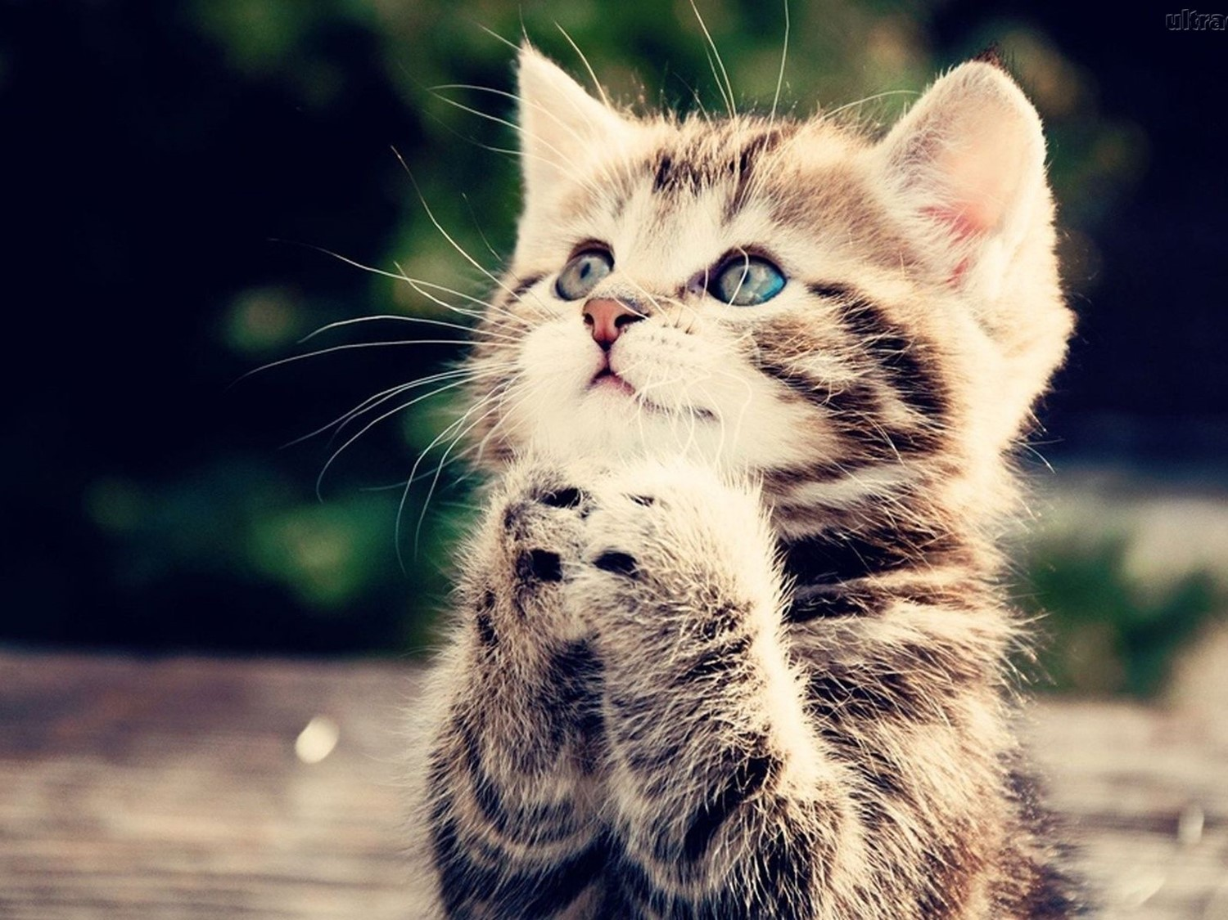
O trabalhador produz resultado
O preguiçoso produz desculpas
Gilson Cardoso
Notes:
“O trabalho é ilimitado, sempre vamos encontrar coisas para fazer. Já nosso tempo é limitado”. Apesar de óbvio, o princípio enunciado por Christian Barbosa, especialista em gestão de tempo e produtividade e autor de “Você, Dona do Seu Tempo” (Editora Gente), entre outros, não parece ser levado muito à risca atualmente, quando todo mundo se queixa de falta de tempo, mas poucos fazem algo para gerenciá-lo melhor.

Slide 16
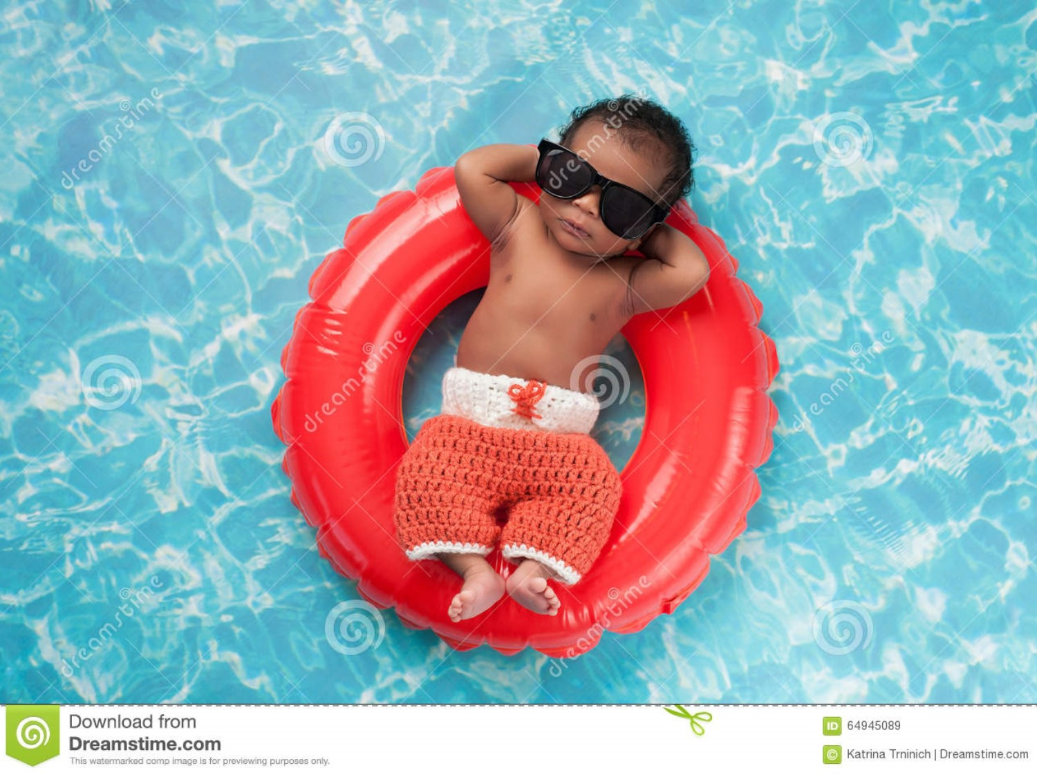
Tem gente que nunca chegará onde
deseja, pois apenas deseja.
Notes:
“O trabalho é ilimitado, sempre vamos encontrar coisas para fazer. Já nosso tempo é limitado”. Apesar de óbvio, o princípio enunciado por Christian Barbosa, especialista em gestão de tempo e produtividade e autor de “Você, Dona do Seu Tempo” (Editora Gente), entre outros, não parece ser levado muito à risca atualmente, quando todo mundo se queixa de falta de tempo, mas poucos fazem algo para gerenciá-lo melhor.

Slide 17
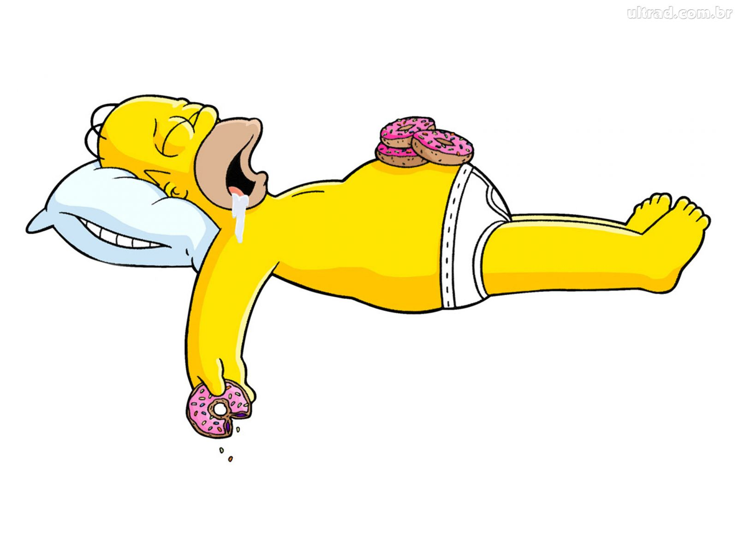
Provérbios 13:4
O preguiçoso deseja e nada consegue,
mas os desejos do diligente
são amplamente satisfeitos.
Notes:
“O trabalho é ilimitado, sempre vamos encontrar coisas para fazer. Já nosso tempo é limitado”. Apesar de óbvio, o princípio enunciado por Christian Barbosa, especialista em gestão de tempo e produtividade e autor de “Você, Dona do Seu Tempo” (Editora Gente), entre outros, não parece ser levado muito à risca atualmente, quando todo mundo se queixa de falta de tempo, mas poucos fazem algo para gerenciá-lo melhor.

Slide 18
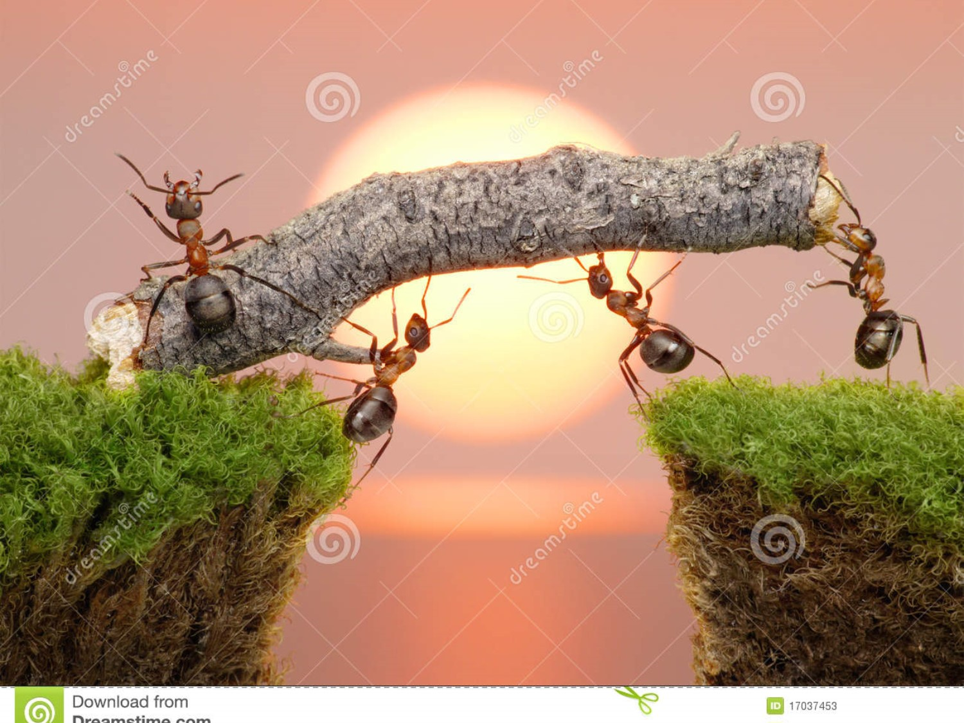
Vai ter com a formiga, preguiçoso
By Christian Barbosa:
Notes:
“O trabalho é ilimitado, sempre vamos encontrar coisas para fazer. Já nosso tempo é limitado”. Apesar de óbvio, o princípio enunciado por Christian Barbosa, especialista em gestão de tempo e produtividade e autor de “Você, Dona do Seu Tempo” (Editora Gente), entre outros, não parece ser levado muito à risca atualmente, quando todo mundo se queixa de falta de tempo, mas poucos fazem algo para gerenciá-lo melhor.

Slide 19
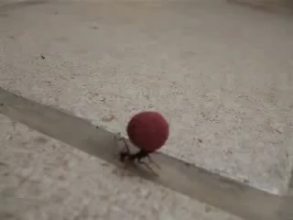

Slide 20
Observe a formiga, preguiçoso,
reflita nos caminhos dela e seja sábio! Ela não tem nem chefe,
By Christian Barbosa:
Notes:
“O trabalho é ilimitado, sempre vamos encontrar coisas para fazer. Já nosso tempo é limitado”. Apesar de óbvio, o princípio enunciado por Christian Barbosa, especialista em gestão de tempo e produtividade e autor de “Você, Dona do Seu Tempo” (Editora Gente), entre outros, não parece ser levado muito à risca atualmente, quando todo mundo se queixa de falta de tempo, mas poucos fazem algo para gerenciá-lo melhor.

Slide 21
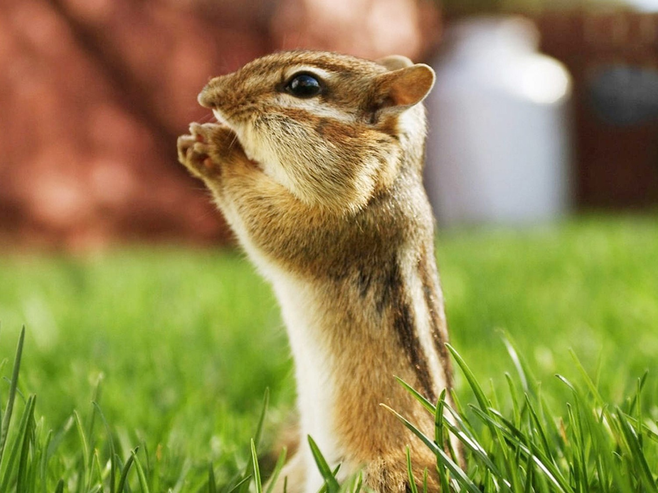
Provérbios 6:6-8
nem supervisor, nem governante, e ainda assim armazena
as suas provisões no verão
e na época da colheita
ajunta o seu alimento.

Slide 22
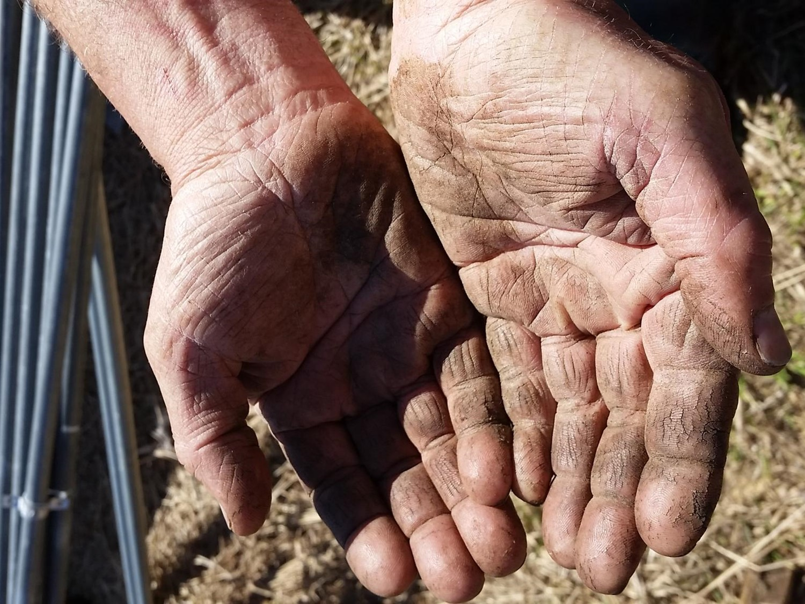
As mãos diligentes governarão,
mas os preguiçosos acabarão escravos.
Provérbios 12:24

Slide 23

Diligente: Aquele que é dedicado, trabalhoso, rápido, que trabalha com gosto.
Você é diligente ou Preguiçoso?

Slide 24

1 – Faça uma atividade física:
Exercitar seu corpo, o ajudará a ter
mais disposição em seu dia a dia,
Notes:
É importante frisar, que você deve buscar executar uma atividade física que seja de seu agrado, porque você não se sentirá feliz fazendo uma coisa que não gosta. Desta forma, busque identificar suas áreas de interesse e após isso, invista seu tempo nesta questão. Observe as pessoas a sua volta e perceba que as mais bem humoradas e de bem com a vida são exatamente aquelas que praticam exercícios físicos constantemente.

Slide 25

2- Estabeleça metas: .
faça um planejamento minucioso de como irá atingir seus objetivos, estabelecendo prazos para começar e finalizar.
Notes:
É importante que você tenha disciplina, organização e controle, para que você possa cumprir as etapas de forma gradual e, principalmente, sem deixar que o objetivo final seja desviado. Ao fazer isso, você freará a ansiedade e a insegurança, gerando um efeito estimulante em sua vida.

Slide 26
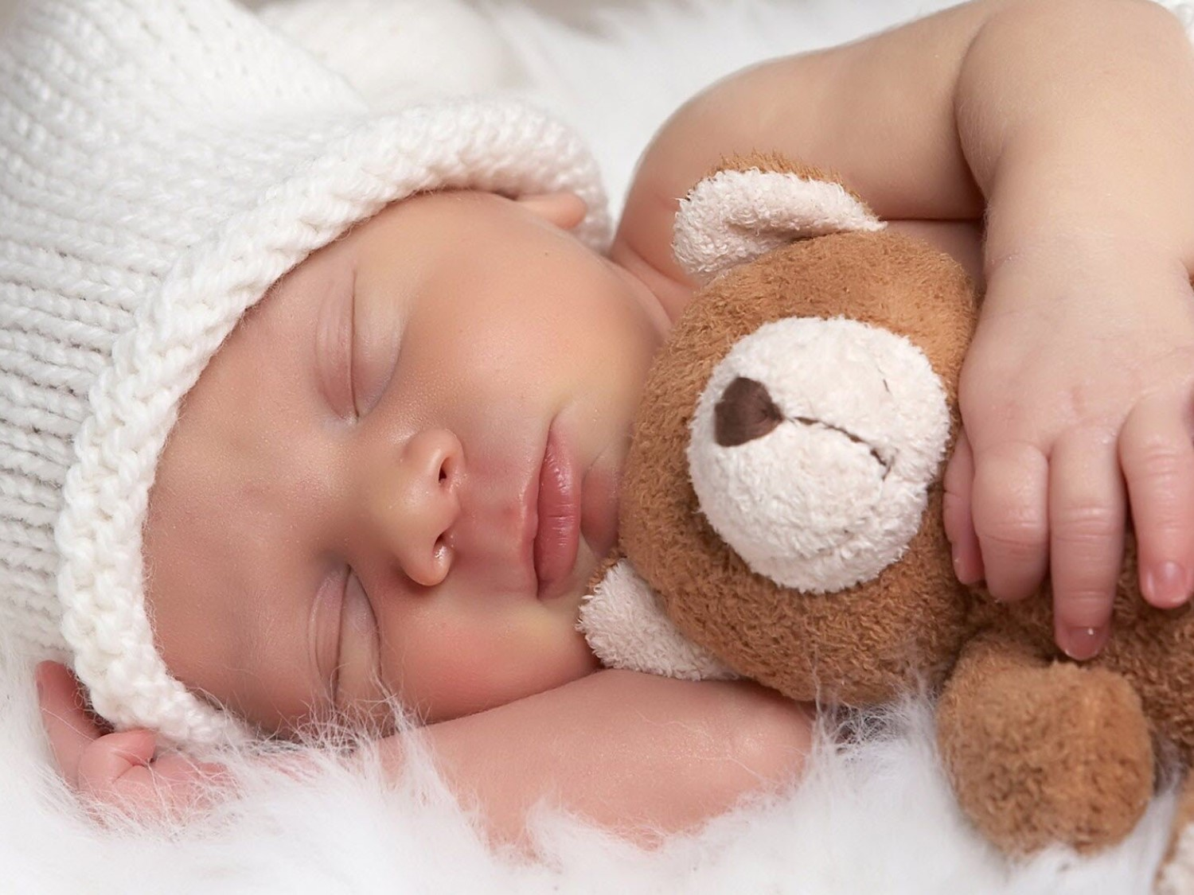
3- Tenha uma boa noite de sono:
busque dormir oito horas diárias e tenha uma
rotina de horários regular, ou seja,
não durma meia-noite em um dia, e duas horas da manhã em outro

Slide 27
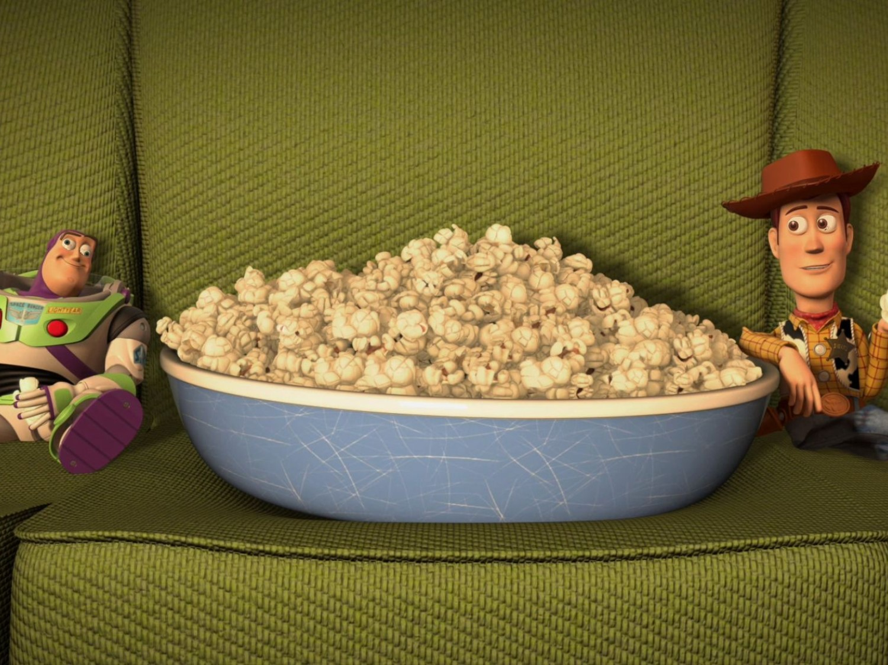
4 – Cuide de sua alimentação
é importante procurar um nutricionista para que ele oriente você sobre alguns alimentos que poderão lhe dar mais energia em seu dia.

Slide 28
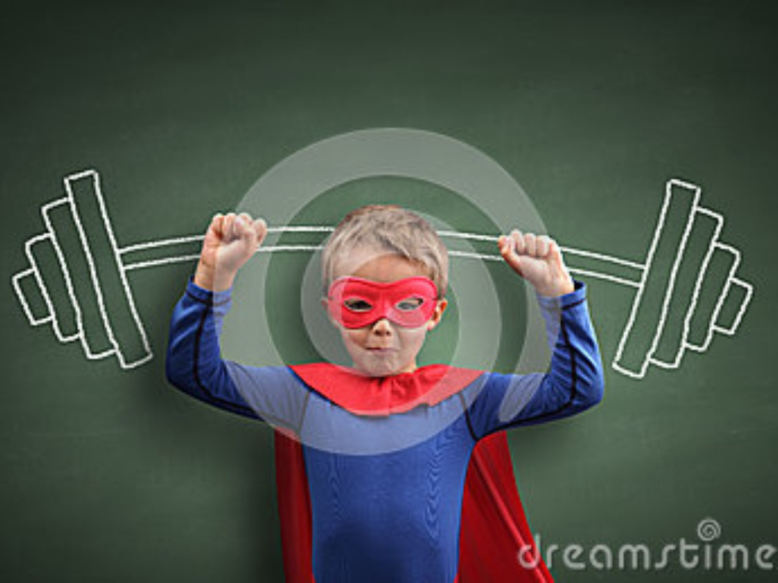
5 – Tenha atitude:
algumas pessoas são preguiçosas
exatamente por não agirem.
Sendo assim, a inércia toma conta de seus corações

Slide 29
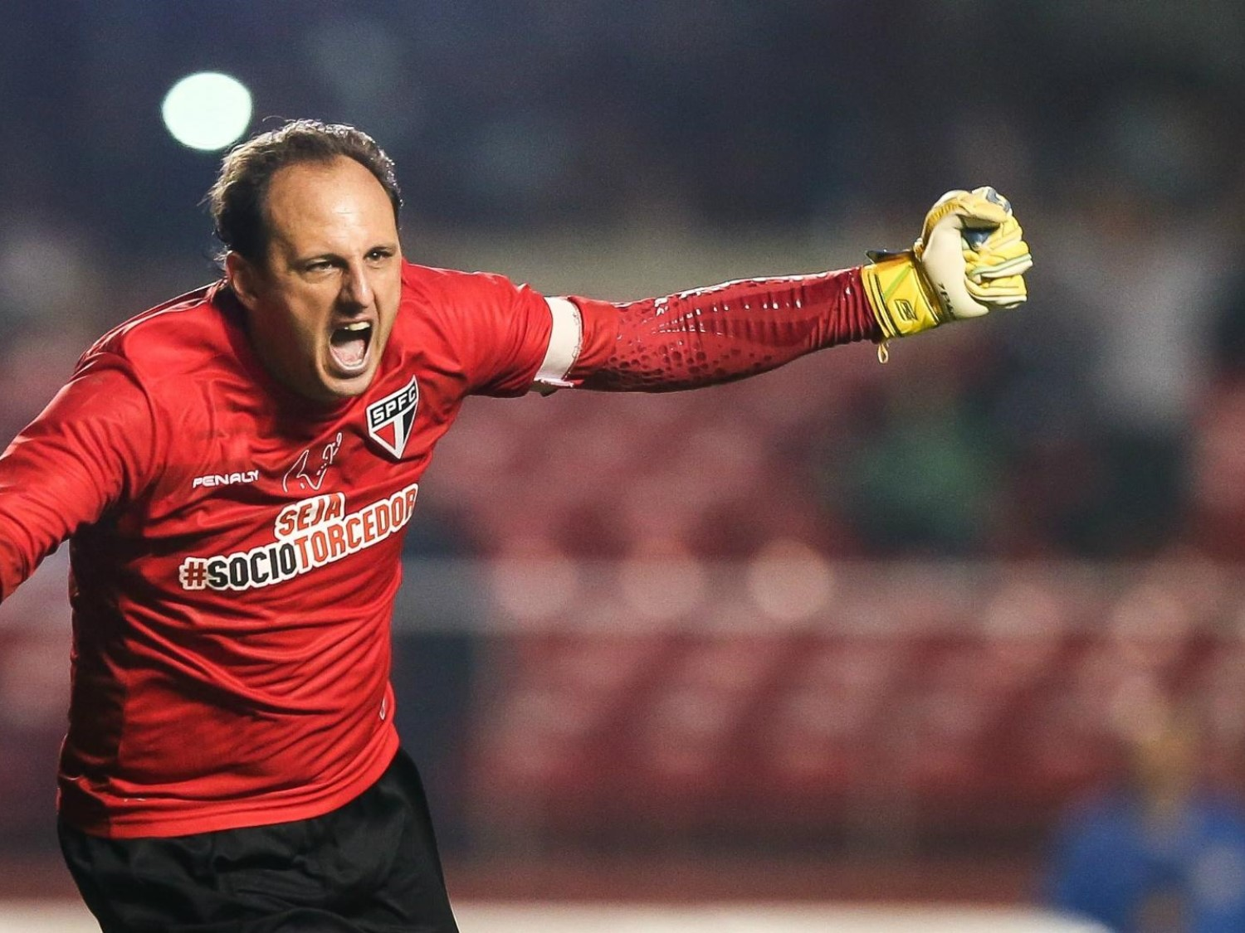
6 – Busque estar ao lado de pessoas motivadas
Ficar ao lado de pessoas inertes e que possuem aversão à produtividade, é contaminar-se negativamente e trazer para si, muitos males.
Notes:
e elas se transformam em seres indolentes e melancólicos, transformando suas vidas em uma espécie de omissão total. Deste modo, seja diferente e busque ter iniciativa: seja frequentando novos ambientes, ou, se predispondo a ajudar o próximo em alguma tarefa, ou executando trabalhos que não necessariamente você deveria executar, ou levantando mais cedo de vez em quando, enfim, procure ter ação ao invés de lentidão.

Slide 30
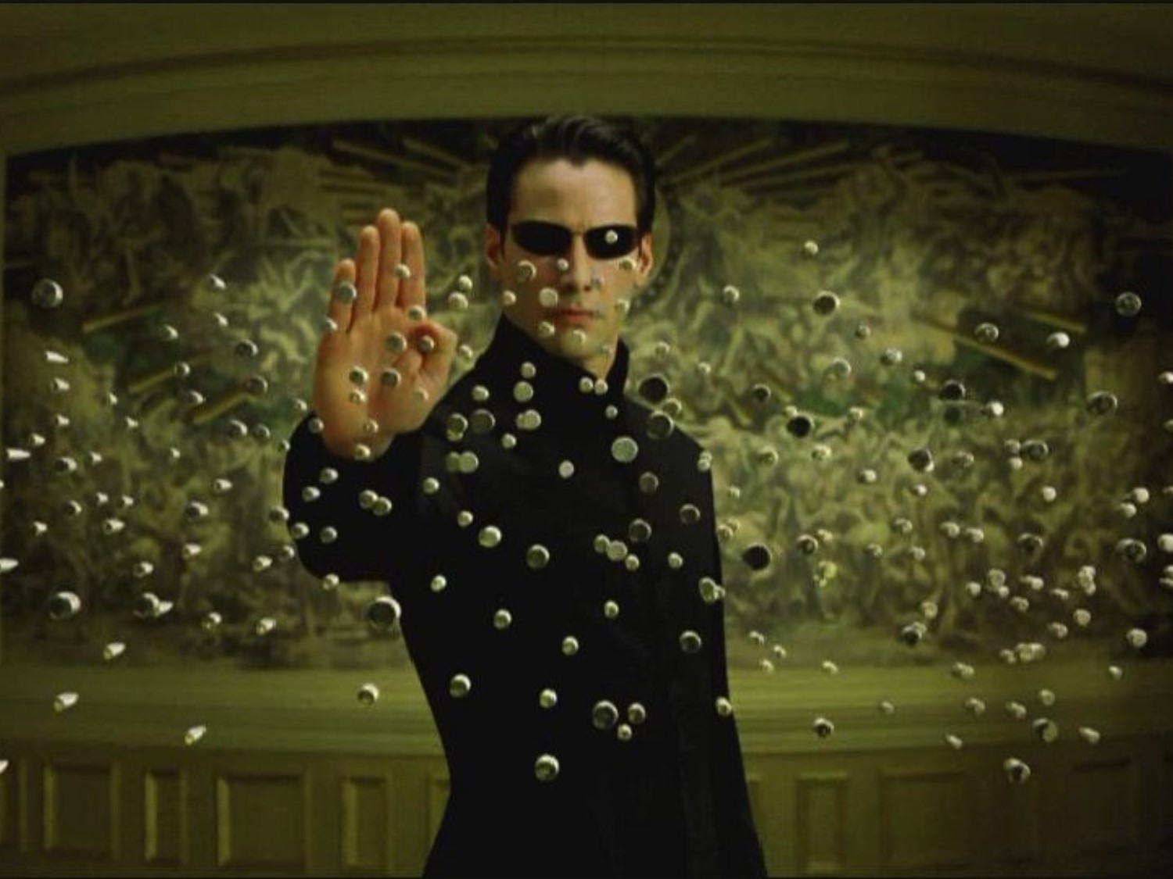
Pense...
Qual área de sua vida você tem sido
Preguiçoso?

Slide 31

Pense...
Será a espiritual
Familiar
Acadêmica
Física
Profissional
Social
Notes:
Comente cada uma, espiritual: Não tem tempo para Deus, dorme até tarde
Familiar: não tem tempo para a família, passa mais tempo nas redes sociais, TV, dormindo do que investir tempo com quem ama.
Etc...

Slide 32
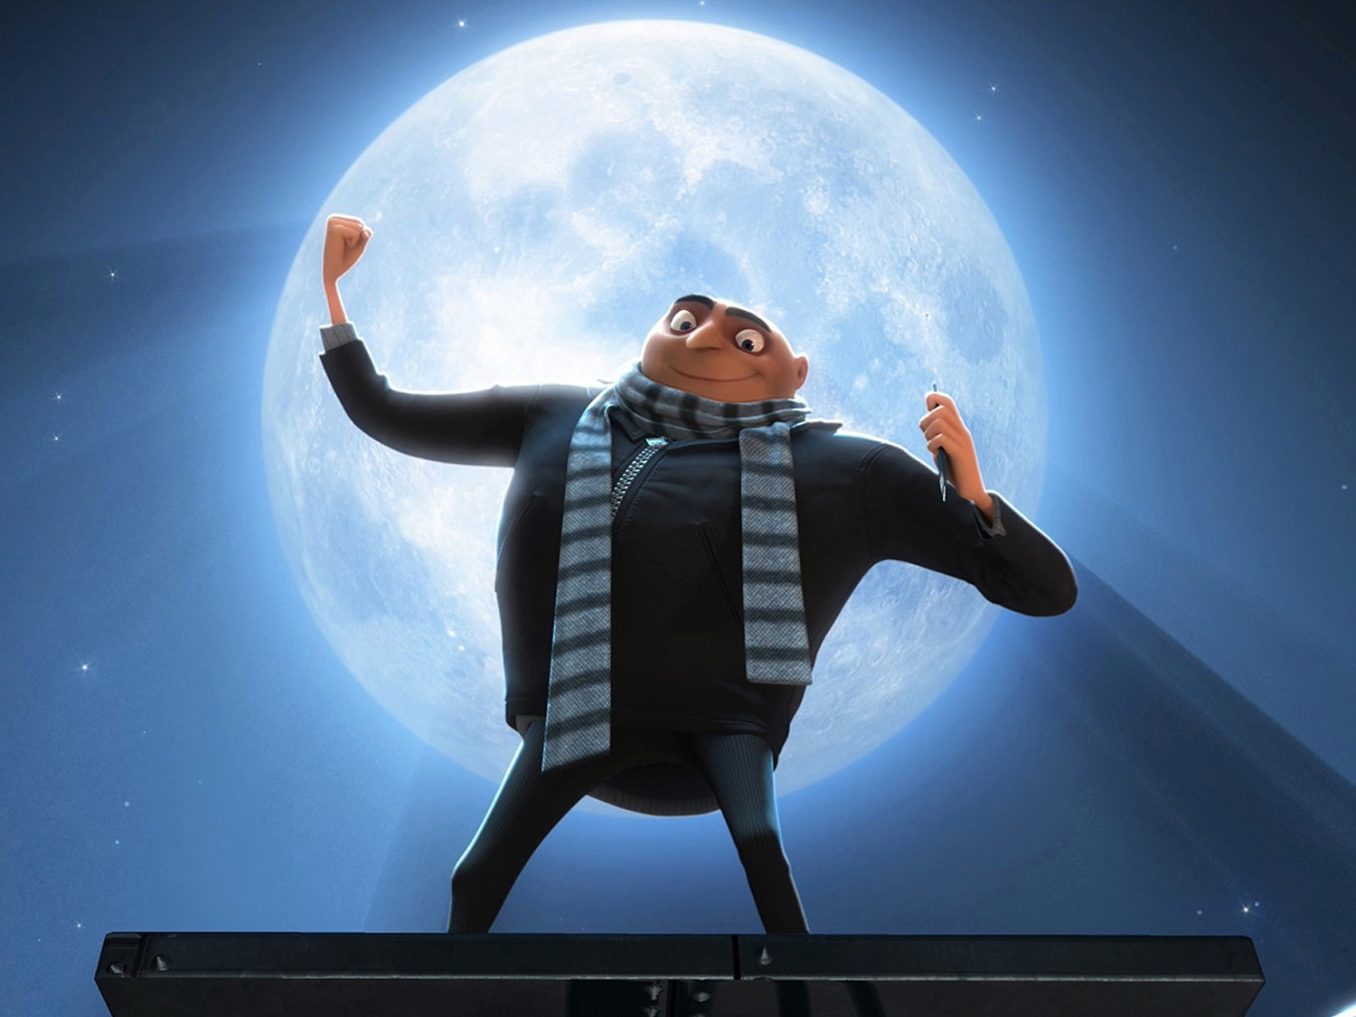
Uma pessoa não é construida apenas em uma área, + em todas as áreas.

Slide 33
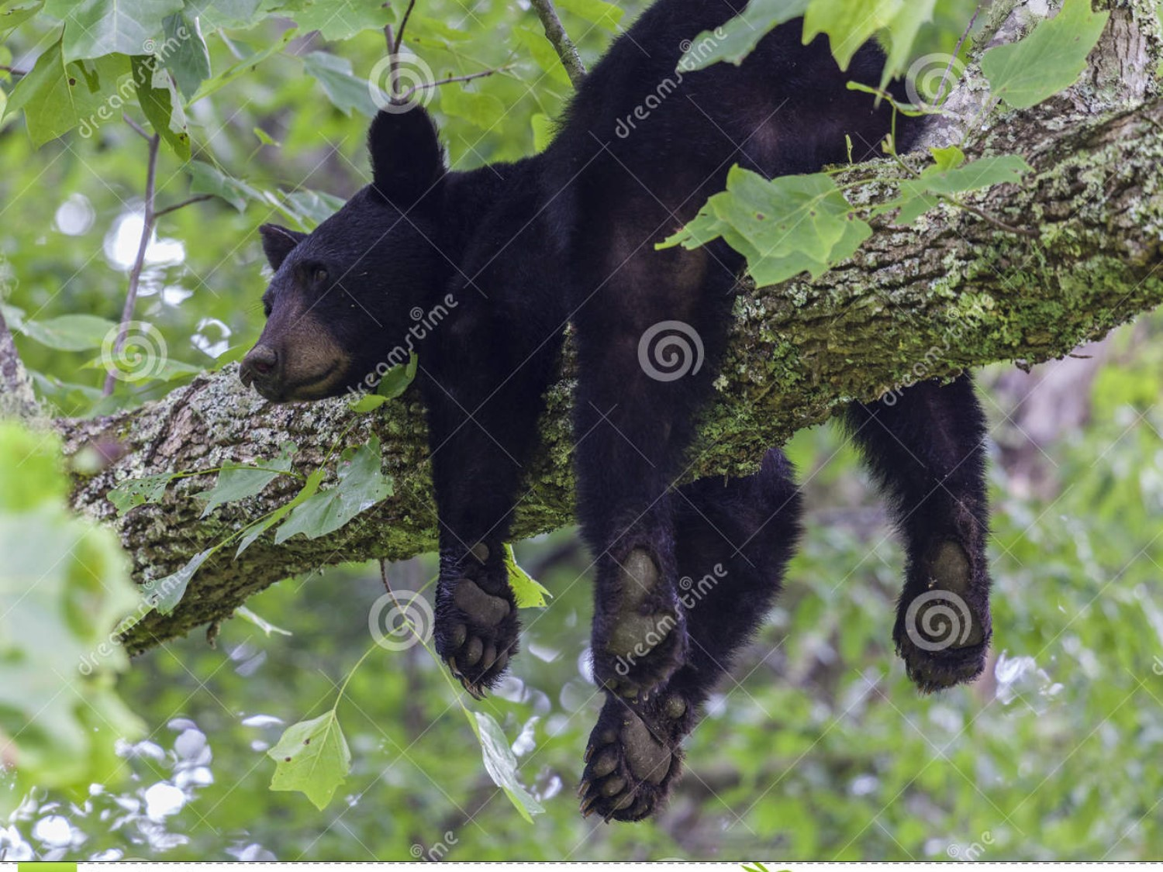
Seja produtivo!
A preguiça mata!

Slide 34
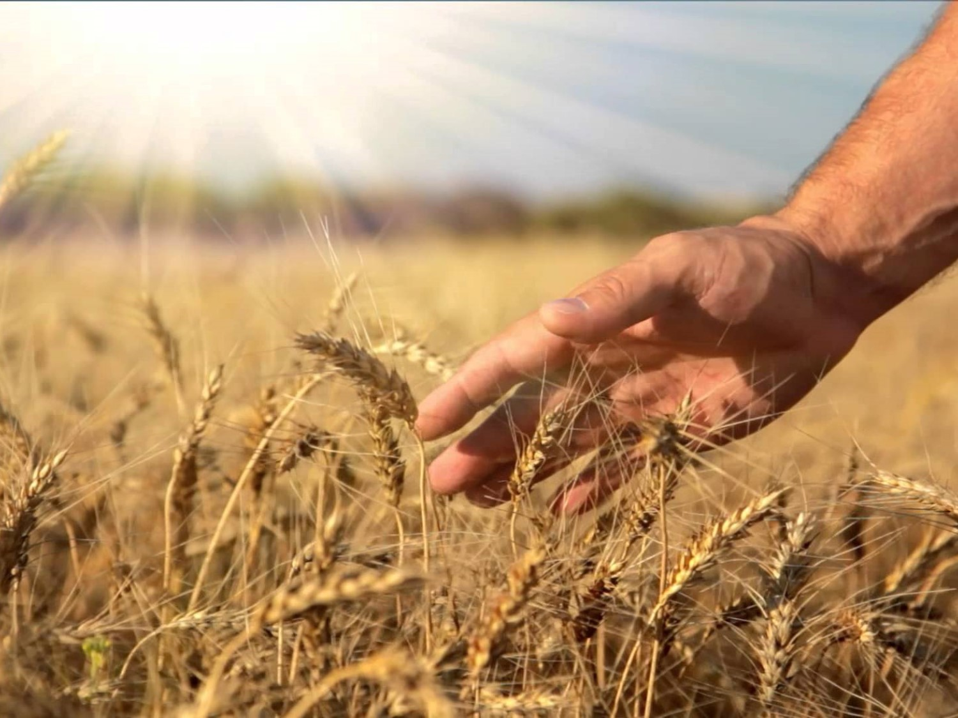
O que você plantar hoje irá colher amanhã. Está plantando?

Slide 35
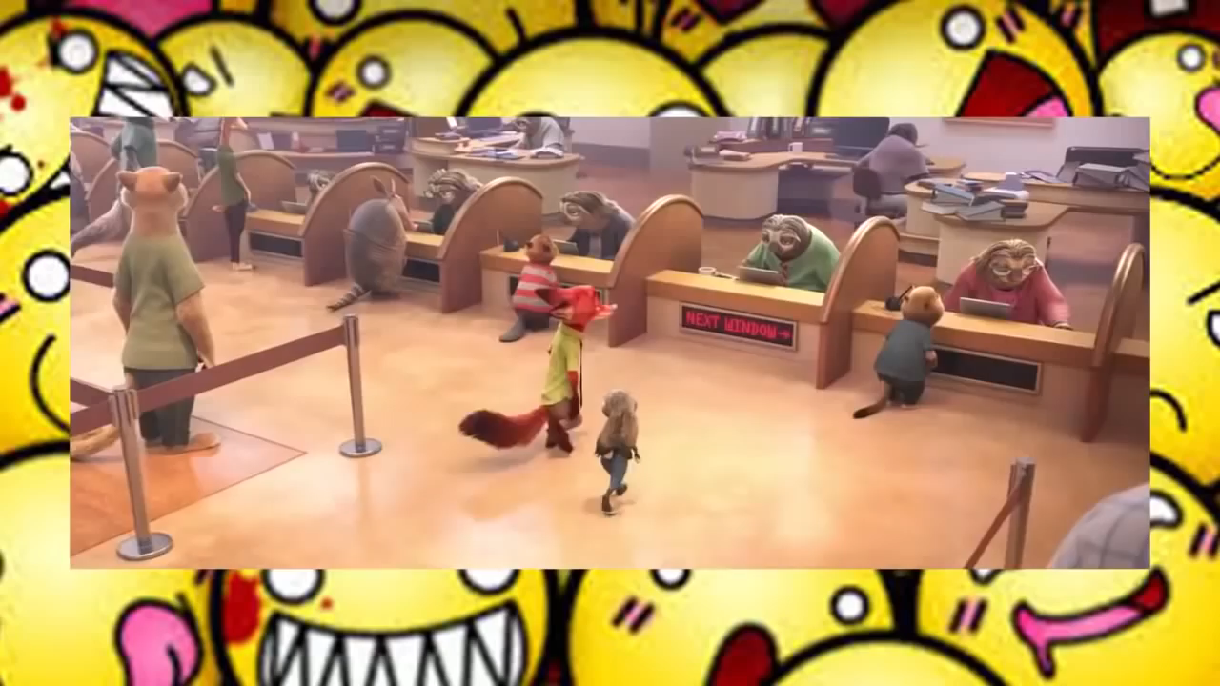
Video
Zootopia preguiça

Slide 36
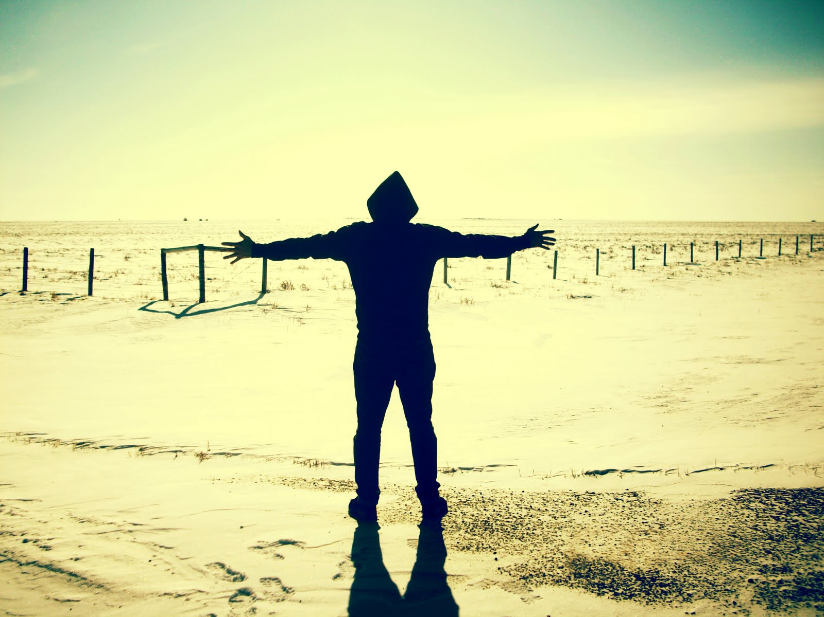
Você é livre para fazer suas escolhas, seja diligente, liberte-se da escravidão da preguiça.

